Slide 1


PLAN DE NEGOCIOS PARA EL ENSAMBLAJE INSTALACIÓN Y DISTRIBUCIÓN DE PANELES SOLARES COMO MÉTODO DE ENERGÍA ALTERNATIVA PARA EL ECUADOR

Slide 2
RESUMEN
El presente proyecto pretende determinar la factibilidad económica para la
comercialización de paneles solares en el Ecuador.
El proyecto estudia la introducción de un kit básico para la
generación de electricidad a través de medios solares para lo cual se ha
hecho un desglose y estudio técnico del producto.

Slide 3
RESUMEN
El aspecto contable, técnico y financiero merecerá especial
consideración para llegar al mayor éxito posible del proyecto Se espera
que la información consignada en este estudio de factibilidad sirva de
referencia y base para la creación y gestión de cualquier empresa
cuyos propósitos contribuyan al progreso del país y a la satisfacción de las
necesidades básicas de la familia y de sus gestores.

Slide 4
INTRODUCCIÓN
Dentro de una economía globalizada, la competitividad de un país es uno de
los parámetros más importantes que debemos tratar de mejorar. Esta puede
realizarse a través de la reducción de los costos y consumos energéticos, lo
cual permitirá prolongar la duración de nuestras reservas energéticas y
preservar el ambiente.

Slide 5
INTRODUCCIÓN
Se ha considerado necesario que la ciudadanía en general cuente con una
alternativa en momentos de escasez. El proyecto que se presenta cumple con
este fin: informa, provee y satisface la demanda; unifica conceptos entre
demanda y oferta y sugiere técnicas de uso eficientes de energía.

Slide 6
INTRODUCCIÓN
Por lo tanto es imperativo determinar aspectos esenciales como el nivel de
conocimiento, la aceptación del producto y los factores específicos del
entorno, que estructuren una adecuada estrategia de distribución y
comercialización, ajustada obviamente a los costos de operación, con el
propósito de garantizar la factibilidad y la rentabilidad del proyecto.

Slide 7
RESENA HISTÓRICA
En todas las civilizaciones, desde las más antiguas, aparecen
alusiones al Sol como elemento imprescindible para la vida. A
lo largo del pasado siglo la percepción de la problemática de la
energía ha sido muy diferente de la que tenemos actualmente. Así, el hecho
de disponer de grandes cantidades de energía a bajo precio ha sido una
condición necesaria para acceder a un cierto nivel de calidad de vida. El
crecimiento económico de los países industrializados se fundamentó en la
disponibilidad de una fuente de energía barata y abundante: el petróleo.

Slide 8
RESENA HISTÓRICA
Implementar programas de eficiencia energética con la finalidad de racionalizar el consumo y reducir, de esta manera, las emisiones ambientales que inevitablemente se producen cuando se genera energía.
Utilizar energías alternativas limpias, como las renovables, para sustituir progresivamente las fuentes de energía que funcionan con combustibles fósiles.
Aprovechar la energía solar, específicamente en nuestro continente, dada la ubicación geográfica del Ecuador, la cual contribuye significativamente para este propósito.

Slide 9
ALCANCE
El presente proyecto tiene alcance de carácter nacional, propone a los
ciudadanos una tecnología de abastecimiento por medios limpios y
renovables y busca satisfacer las necesidades de energía del país.
Consideramos que el proyecto descrito ha demostrado una posibilidad
real de lograr en forma sostenible una opción técnica y limpia de
generación, razón por la cual el Gobierno debe especialmente
considerarlo como una alternativa en planes de vivienda y desarrollo.

Slide 10

OBJETIVO GENERAL
Determinar la factibilidad económica y operacional de ensamblar, distribuir e
instalar paneles solares como medio de energía alternativa para el Ecuador.

Slide 11
OBJETIVOS ESPECÍFICOS
Determinar estrategias para la introducción
del producto y servicio en el mercado.
Determinar el monto de inversión así como los costos de operación y distribución del producto.
Buscar y determinar proveedores estratégicos.
Determinar la rentabilidad del proyecto.
Analizar la factibilidad financiera de llevar a cabo el proyecto.

Slide 12
. ESTUDIO ORGANIZACIONAL
MISIÓN
La misión principal del proyecto será realizar un estudio de factibilidad para la
implementación de una compañía líder e innovadora, que sea capaz de dar a la
sociedad ecuatoriana una alternativa técnica, limpia y eficaz de energía basada
en la utilización de paneles solares y fotovoltaicos.

Slide 13
ESTUDIO ORGANIZACIONAL
VISIÓN
Formar en un lustro una empresa líder y pionera en el mercado de
energías renovables, que mantenga el equilibrio sano entre la oferta
real de precios y las características del producto, que garantice el
acceso de todos, y fomente un cambio de actitud en la sociedad frente
al uso de bienes renovables y no renovables.

Slide 14
ORGANIGRAMA
GERENTE GENERAL
TÉCNICO ESPECIALISTA
TÉCNICO ESPECIALISTA
ASISTENTE ADMINISTRATIVO
AYUDANTE TÉCNICO
AYUDANTE TÉCNICO
AUXILIAR DE SERVICIOS

Slide 15
FODA DEL PROYECTO
FORTALEZAS
OPORTUNIDADES
DEBILIDADES
AMENAZAS

Slide 16
INVESTIGACIÓN DE MERCADO
Detectar necesidades insatisfechas de los consumidores
Evaluar la satisfacción de los consumidores
Detectar los segmentos de mercado
Establecer la imagen y el posicionamiento de productos similares
Determinar la percepción del cliente objetivo con respecto al nuevo producto
Seleccionar métodos de distribución

Slide 17
OBJETIVOS GENERALES DE LA INVESTIGACIÓN DE MERCADO
Determinar la presencia de un potencial nicho de mercado en el Ecuador.
Identificar las actuales oportunidades de mercado para la oferta del producto.
Definir el segmento de mercado para el producto.

Slide 18
OBJETIVOS ESPECÍFICOS
Identificar el perfil y preferencias del cliente.
Analizar las características y comportamiento del cliente frente al nuevo producto.
Establecer el mejor canal de distribución del producto.
Conocer la influencia del precio con respecto a la aceptación del producto.
Analizar el grado de importancia del producto para los clientes.
Identificar requerimientos básicos de energía en tiempos de racionamientos.
Cuantificar consumos promedios de gastos de energía.

Slide 19
DEFINICIÓN DE LA MUESTRA
Guayaquil y Quito, por ser las ciudades del Ecuador con mayor
población, serán los lugares donde se realizarán las encuestas. El universo poblacional será desglosado en subconjuntos con cualidades
homogéneas; por lo tanto, Guayaquil y Quito formarán respectivamente
un universo en particular para la selección de muestras de carácter
aleatorio estratificado.

Slide 20


DEFINICIÓN DE LA MUESTRA

Slide 21
DEFINICIÓN DE LA MUESTRA
GUAYAQUIL 210
QUITO 190

Slide 22

CONCLUSIONES DE LA INVESTIGACIÓN DE MERCADO
La gran mayoría está dispuesta a utilizar los paneles solares como un
método de energía alternativa. La circunstancia de que la realización de la
encuesta coincidió con los racionamientos eléctricos dispuestos en el país
determinó que totalidad de la población encuestada (100%) se pronunciara
favorablemente por el proyecto. Así pues, los resultados han evidenciado la
gran demanda por el uso de paneles como método alternativo de
abastecimiento energético

Slide 23

PLAN DE MARKETING
Las estrategias de marketing se constituyen en valiosa herramienta no solo
para “dar a conocer” el producto y sus características técnicas, sino
también para que el consumidor tome conciencia acerca de las ventajas de
contar con un sistema alternativo de energía que satisfaga sus necesidades
e implique un significativo ahorro.

Slide 24
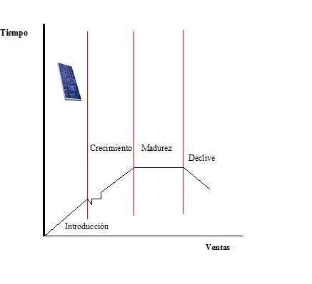
CICLO DE VIDA

Slide 25
OBJETIVOS FINANCIEROS
Recuperar el monto de inversión inicial en el menor tiempo posible.
Obtener flujos de cajas positivos que sean mayores a los negativos.
Optimizar los gastos operativos y administrativos

Slide 26
OBJETIVOS DE MERCADOTECNIA
Determinar estratégicamente las ventajas del producto frente al método de abastecimiento convencional y cuantificar el futuro ahorro.
Lograr introducir el producto (paneles solares) en el mercado potencial, para posicionarlo en la mente del consumidor objetivo como una alternativa importante.
Obtener una creciente y amplia participación de mercado, tal que en el largo plazo esta alternativa sea siempre considerada por el consumidor.

Slide 27
ANÁLISIS ESTRATÉTICO
MATRIZ BCG
a) Gran crecimiento y gran participación de mercado
b) Gran crecimiento y poca participación de mercado
c) Poco crecimiento de mercado y gran participación
d) Poco crecimiento de mercado y poca participación de mercado

Slide 28
MERCADO META
MACRO SEGMENTACIÓN
TECNOLOGIA
Instalación de paneles solares
NECESIDAD
Proveer al mercado una alternativa de abastecimiento eléctrico
COMPRADORES
Individuos de estrato social medio alto y alto, preocupados por el medio ambiente y que estén dispuestos a usar medios de energías renovables.

Slide 29
MERCADO META
Micro segmentación
Localización: personas de estrato social medio alto y alto.
Sexo: masculino y femenino.
Edad: mayores de 25 años.
Actividad: profesionales, empresarios.
Intereses: preocupación por el medio ambiente, estatus, solución eficaz.

Slide 30
MARKETING MIX
PRODUCTO

Slide 31
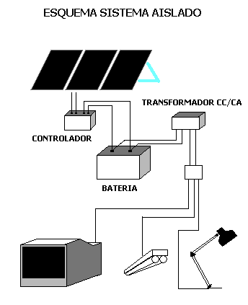
PRODUCTO

Slide 32
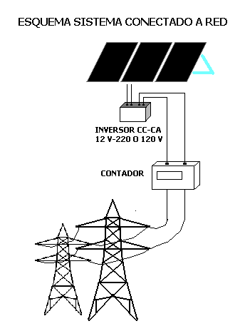
PRODUCTO

Slide 33
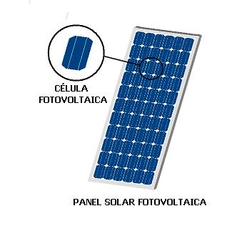

Slide 34
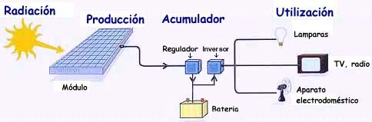
PRODUCTO

Slide 35
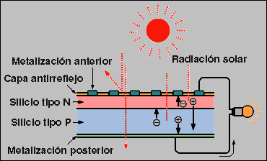
PRODUCTO

Slide 36

PRECIO
El precio de un bien se puede fijar, a base de los siguientes criterios:
Margen con respecto a los costes de producción.
Disponibilidad de pago del consumidor (excedente del consumidor)
Precio de la competencia.

Slide 37
MEDIA PONDERADA
X=60%(900)+19%(1100.5)+44%(1300.5)+8%(1500.5)+2%(1600)
X= $1473.355

Slide 38
PLAZA
Proveedor internacional
Distribuidor local de paneles
Guayaquil
Consumidor nacional

Slide 39
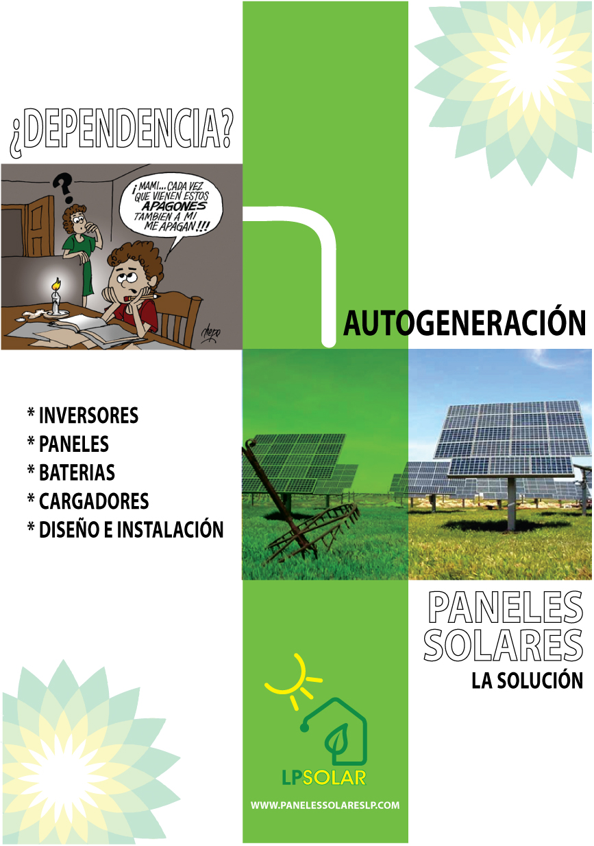
PUBLICIDAD

Slide 40

LOGO

Slide 41
ESTUDIO TÉCNICO
Equipos de fábrica y el monto correspondiente
Disposición en planta con su consecuente dimensionamiento de las
necesidades físicas
Mano de obra por especialización
Costos de mantenimiento y reparaciones
Reposición de los equipos
Definición del tamaño
Definición de la localización

Slide 42
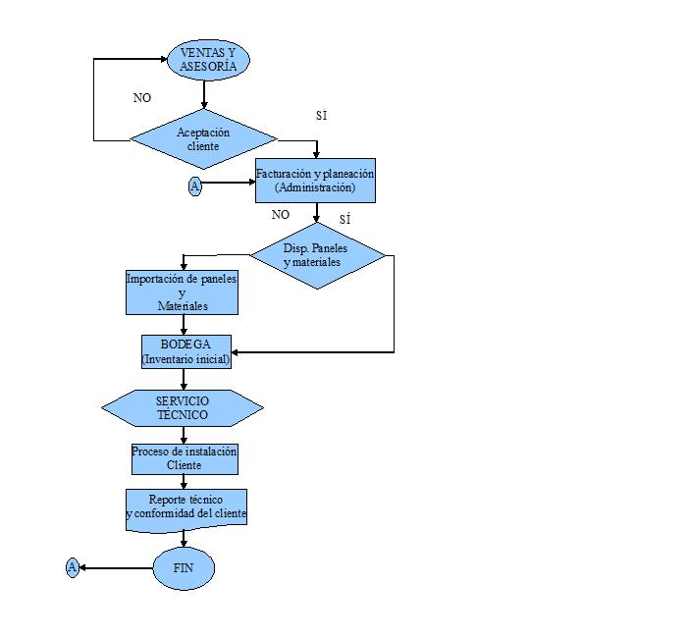
PROCESO DE PRODUCCIÓN

Slide 43
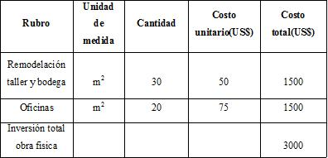
VALORIZACIÓN OBRAS FÍSICAS

Slide 44
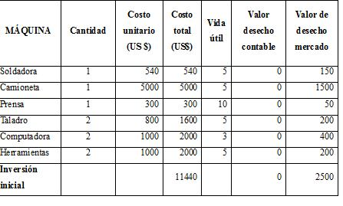
INVERSION EN EQUIPAMIENTO

Slide 45
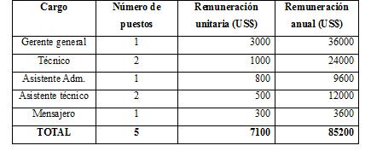
BALANCE DE PERSONAL

Slide 46

ESTUDIO FINANCIERO
INVERSIÓN INICIAL $56,940.00

Slide 47
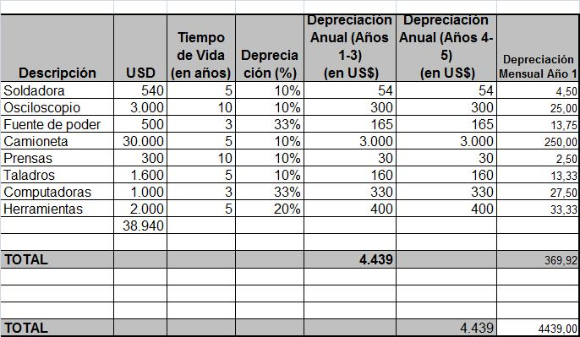
DEPRECIACIONES

Slide 48
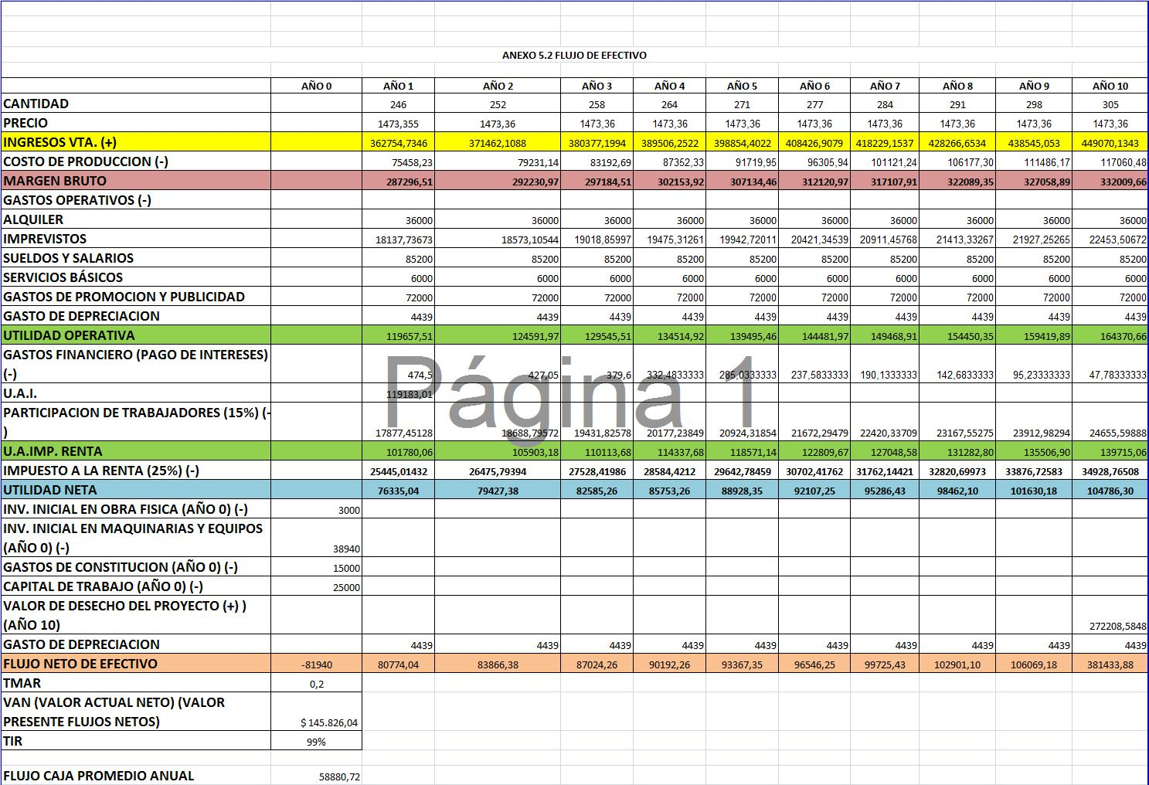
FLUJO DE EFECTIVO

Slide 49
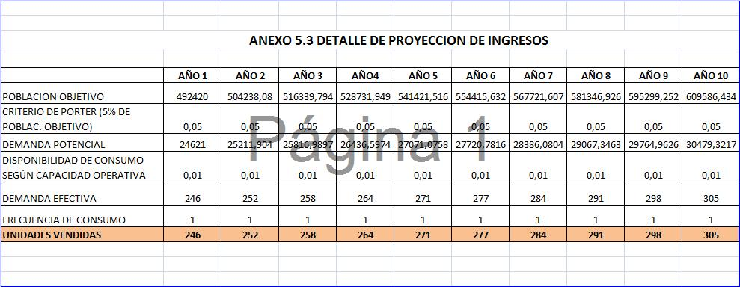
PROYECCIÓN DE INGRESOS

Slide 50
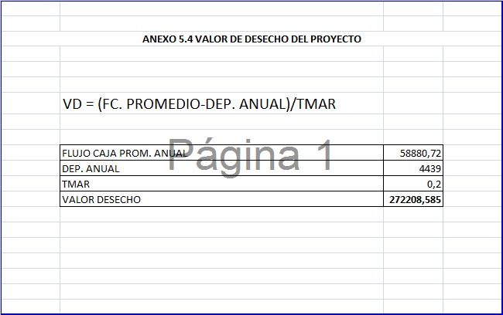
VALOR DE DESECHO

Slide 51
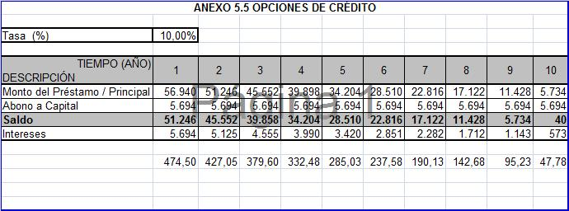
OPCIONES DE CRÉDITO

Slide 52
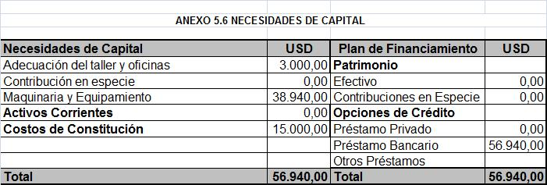
NECESIDADES DE CAPITAL

Slide 53
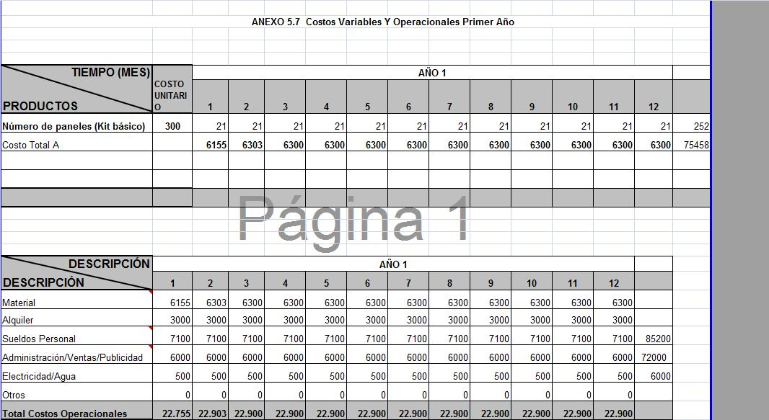
COSTOS VARIABLES Y OPERACINALES

Slide 54
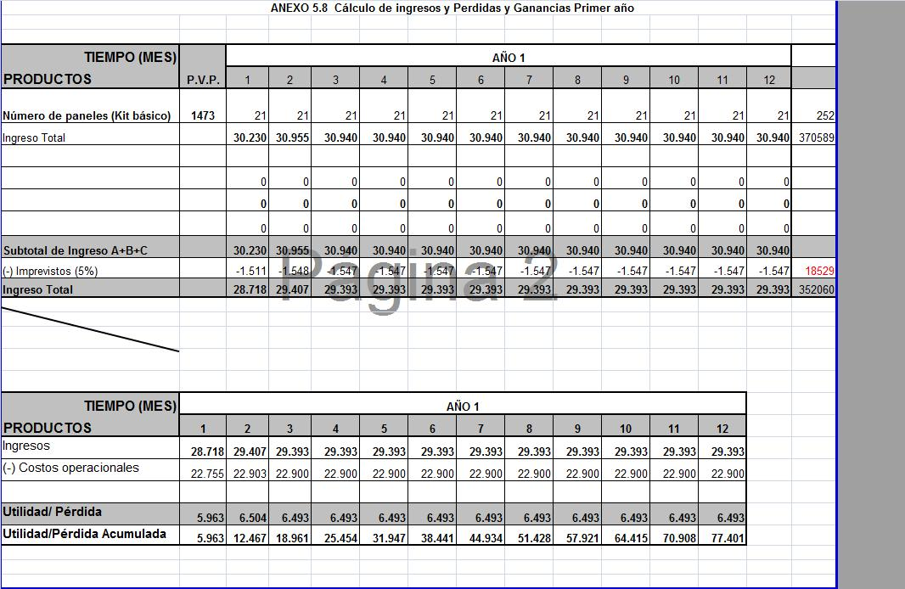
INGRESOS, PERDIDAS Y GANANCIAS

Slide 55
CONCLUSIONES
Muchas veces los proyectos prometen "estados de ánimo" u opiniones, que solo en términos de percepción subjetiva se pueden constatar sobre el universo consumidor y que en última instancia pueden ser los factores decisivos en la aprobación o rechazo de una idea proyecto. Son estos los casos en que los intangibles resultan imprescindibles tenerlos en cuenta pero bajo el prisma de su real y efectiva estimación y no sobre la base de un juicio empírico voluntarista del evaluador o tomador de decisión

Slide 56
CONCLUSIONES
Considerar los efectos intangibles impone la necesidad de sistematizar en un método, mediante la medición indirecta por encuestas como la que este trabajo ilustra para tratar de encontrar un referente de valoración necesario y justo. La incorporación de efectos intangibles en proyectos de inversión, al medir su viabilidad económica social, pueden representar importantes matices y consideraciones de política que repercutan en cambios finales en inversiones aprobadas y/o rechazadas.

Slide 57
CONCLUSIONES
El método desarrollado en este trabajo, permite constatar que es posible y conveniente considerar una alternativa de inversión, valorar los aspectos subjetivos o de naturaleza intangible así como los objetivos o calculables en términos monetarios como son los diferentes conceptos de costos asociados a las inversiones.

Slide 58
RECOMENDACIONES
Tener una adecuada promoción y publicidad para dar a conocer el producto.
Optimizar los recursos económicos y establecer una acertada planificación técnica para evitar desperdicios de recursos.
Capacitación continua al personal técnico especialmente
Promover la confianza hacia el cliente a través de un buen servicio de atención al cliente.
Mantener una buena relación con los futuros proveedores.
Proyectar el producto a nivel industrial, ofrecer esta alternativa a otros sectores.

